Slide 1
北师大版四年级数学下册
精打细算
第一PPT模板网-WWW.1PPT.COM

Slide 2
教学目标
本节课我们主要来学习小数除法，同学们要掌握小数除法的计算方法，能够正确的计算小数除法，并且能够比较小数的大小，解决相关的实际问题。

Slide 3
课前复习
1．0.32里面含有32个（ ）。
2．1.2里面含有12个（ ）。
3．0.25里面含有（ ）个百分之一。
4．2.4里面含有（ ）十分之一。
5．8里面含有（ ）十分之一。
0.01
0. 1
25
24
80

Slide 4
做一做
不改变数的大小，把下列的数改写成小数部分是三位的小数。
10.04 =
10.040
1.75 =
1.750
4.0520 =
4.052
2.6500 =
2.650

Slide 5
我准备去买我最爱喝的牛奶！

Slide 6
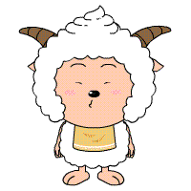
你们能帮我找出最便宜的一款牛奶吗？

Slide 7
甲商店：
2.3
11.5 ÷5= （元）
（元）
115
（角）
÷5 =
23（角）
23
5
115
10
15
15
0

Slide 8
2.3
11.5 ÷ 5= （元）
只要商的小数点
与被除数的小数
点对齐就行了。
2
.
3
5
1 1
.5
1 0
1
5
15个十分之一
1 5
0

Slide 9
乙商店：
12.9 ÷6= （元）
2.15
2
.
1
5
当除到小数部分还有余数的时候，可以在余数的末尾补“0”，然后再继续除。因为小数的末尾添0或者去掉0，小数的大小不变。
6
12
0
12
. 9
12
9
6
3
3 0
0

Slide 10
甲商店：
2.3
11.5 ÷ 5= （元）
乙商店：
2.15
12.9 ÷6= （元）
2.3>2.15
答：乙商店的牛奶便宜一些。

Slide 11
2
.
1
5
当除到小数部分还有余数的时候，可以在余数的末尾补“0”，然后再继续除。因为小数的末尾添0或者去掉0，小数的大小不变。
6
12
12
. 9
12
9
6
3
0
3 0
0

Slide 12
1、按照整数除法计算；
小数除以整数
的计算方法：
2 、商的小数点要与被除数的小数点对齐 ;
3 、除到小数部分有余数时,就在余数后面添0继续除。

Slide 13
试一试：
8.64÷8=
1.2÷5=
13.8÷15=

Slide 14
试一试：
8.64÷8=1.08
1.2÷5=
0.24
13.8÷15=
0.92
1
1
. 0 6
. 0 6
. 0 8
0 . 2
4
0 . 9 2
8
5
1 . 2
15
1 3 . 8
8 . 64
8
1 0
1 3 5
64
2 0
3 0
64
2 0
3 0
0
0
0
被除数的整数部分比除数小，商的整数部分要用“0”占位。
商中间用“0”占位

Slide 15
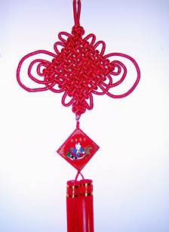
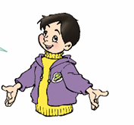
豆豆编了4个“中国结”，用彩带5.2米。平均每个“中国结”用彩带多少米？

Slide 16
一个小数点与一场大悲剧

Slide 17
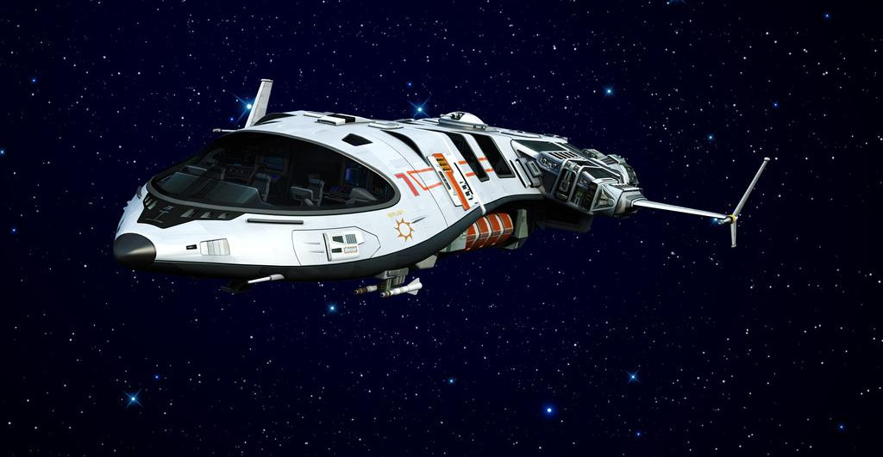
1967年8月23日，前苏联著名宇航员费拉迪米尔.科马洛夫，独自一人驾驶联盟一号宇宙飞船，经过一昼夜的飞行，完成了任务，胜利返航。

Slide 18
但当飞船返回时，科马洛夫发现无论用什么办法也打不开降落伞了。地面指挥中心采取了一切可能救助措施帮助排除故障，都无济于事。

Slide 19
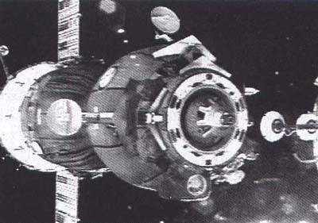
最后播音员以沉重的语调宣布：“联盟一号”宇宙飞船由于无法排除故障，不能减速，两个小时后将在着陆基地附近坠毁，我们将目睹民族英雄科马洛夫殉难。

Slide 20
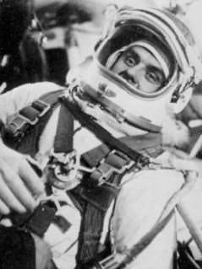
在人生的最后两小时，科马洛夫并没有沉浸在悲伤和绝望中，而是从容地用了大部分时间向上级汇报工作，然后再向母亲、妻子和女儿作最后的诀别。

Slide 21
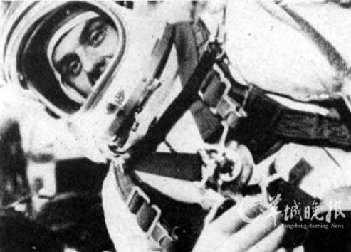
他对泣不成声的12岁的女儿说：“爸爸就要走了，告诉爸爸，你长大了干什么？”

Slide 22
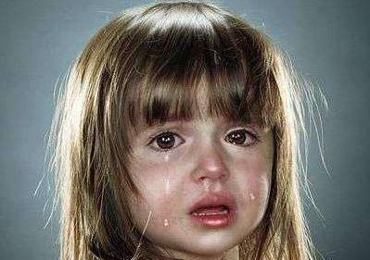
“像爸爸一样，当宇航员！”

Slide 23
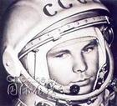
“你真好，可我要告诉你，也告诉全国的小朋友，请你们学习时，认真对待每个小数点，每一个标点符号。联盟一号今天发生的一切，就因为地面检查时，忽略了一个小数点……”
23

Slide 24
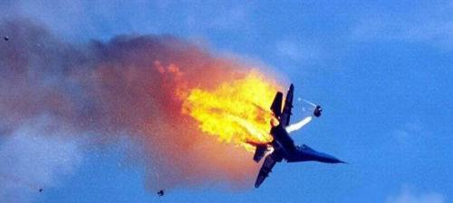
永别的时刻到了——飞船坠地，电视图像消失。整个苏联一片肃静，人们纷纷走向街头，向着飞船坠毁的地方默默地哀悼。

Slide 25
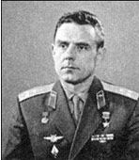
这是一次惊心动魄的告别仪式。科马洛夫永远的走了，他留下了对亲人，对祖国永恒的爱。但更震撼人们心灵的是，他对女儿的那番话。它警示着人们，对待人生不能有丝毫的马虎，否则，即使是一个细枝末节，也会让你付出沉重的甚至是永远无法弥补的代价。

